Slide 1
Generative AI for Image Synthesis - Final Project
Improving Attribute Binding in Text-to-Image Generation
Based on: Mastering Text-to-Image Diffusion: Recaptioning, Planning, and Generating with Multimodal LLMs (ICML 2024)
Contribution:
Extend the RPG framework with rule-based self-correction
Improve attribute binding accuracy in T2I generation
組別:第九組 組員:林鼎翔、許哲瑜

Slide 2
Presentation Outline
Introduction
Review of previous work
2-1. Overview
2-2. Method
Our Technical Solution & Experiments Results
Conclusions

Slide 3
Introduction

Slide 4
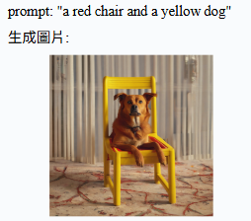
研究背景
近年 Diffusion models (如 Imagen、DALL-E 2/3、SDXL) 提升文字轉圖片的生成品質
現有的擴散模型在面對包含多個物件、複雜屬性綁定仍難以精準處理複雜提示， （例如：「紅色的椅子和黃色的狗」）或特定空間關係的提示詞時，經常會失敗或 發生混淆 。
研究動機
RPG (Recaption, Plan, Generate) 框架，在生成圖片前使用閉源模型 GPT-4 當 Planner 來進行區域規劃，在 T2I-CompBench 的 Attribute Binding, Object Relationship, Complex 的評估中有最好的表現 。
論文提到能兼容不同的 LLM，但使用參數量較小的開源模型會影響整體的表現，像是區域規劃時會漏掉關鍵物件或屬性配對。
因此，我們想改善小模型在 Attribute Binding 任務中的表現，讓它能夠有接近 GPT-4 的表現。
研究目標
我們基於 RPG (Recaption, Plan, Generate) 的框架，將 Planner 替換為 Llama 2-13B，並加入 Rule-based Self-Correction 機制，期望透過規則式的自我修正能提升小模型在 Attribute Binding 的表現。
SDXL 錯誤範例
Notes:
先說明研究背景和RPG論文的大概做法，然後提一下我們覺得RPG可以改善的點，然後就接著講到研究動機。 Recent advancements in diffusion models have significantly improve the synthesis results of text-to-image models, such as Imagen , DALL-E 2/3 and SDXL. However, despite their remarkable capabilities in synthesizing realistic images consistent with text prompts, most diffusion models usually struggle to accurately follow some complex prompts, which require the model to compose objects with different attributes and relationships into a single image.
*只做 Attribute Binding 的優化是因為比較好抓取關鍵的詞，如果是做 Spatial 空間的話，會有一些 “on the top of…”, “under the …” 之類的用詞，會有前後關係，詞也比較難抓，所以我們只做 Attribute Binding。

Slide 5
2. Review of previous work

Slide 6






2-1. Overview
1. 文字導向擴散模型
2. 組合式擴散生成
3. 多模態大型語言模型
探討現有 SOTA 模型（如 SDXL, DALL-E 3）的發展歷程與其在處理複雜語意上的局限性。
分析「基於訓練」與「無需訓練」兩大類方法，並指出各自在成本與控制力上的權衡。
比較先前僅將 LLM 視為佈局生成器的做法，與 RPG 將其作為全域規劃者的創新之處。
作者將相關工作主要分為三大類，並針對每一類的現有局限性（Limitations）提出了 RPG 如何克服這些問題的論述。

Slide 7
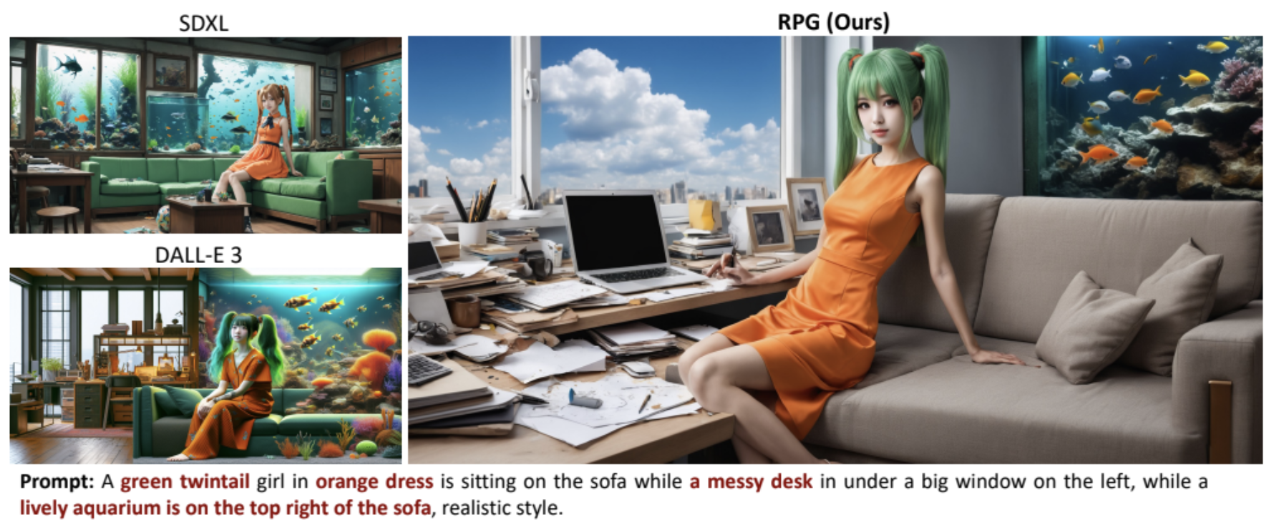
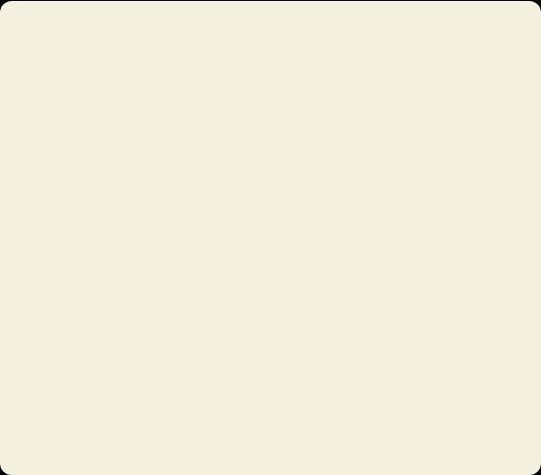
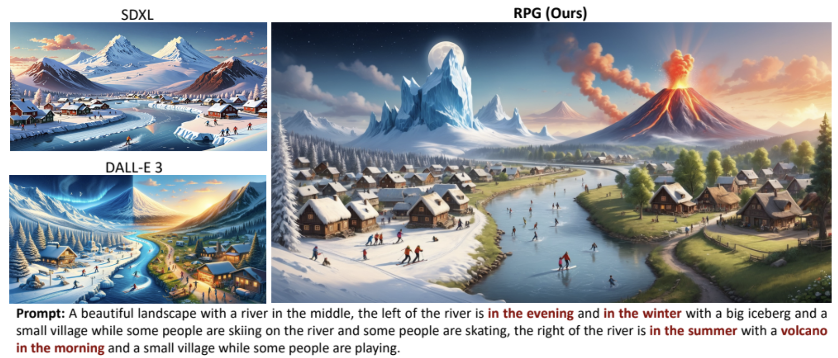
1. 文字導向擴散模型 (Text-Guided Diffusion Models)
現有 SOTA 模型
這些模型利用 Latent Diffusion 架構，成功在生成效率與影像品質之間取得平衡，能生成極具真實感的圖像。
主要局限性 (Limitations)
儘管畫質優異，但在處理「複雜提示詞 (Complex Prompts)」時表現不佳。特別是在屬性綁定（Attribute Binding，如紅衣配藍褲）和空間關係（Spatial Relationships）上容易發生混淆。

Slide 8
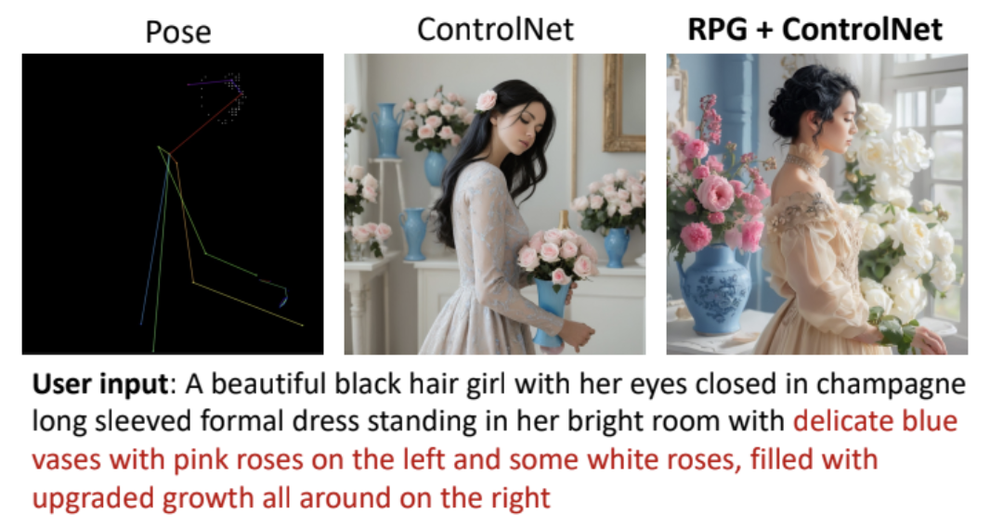
2. 組合式擴散生成 (Compositional Diffusion Generation)
A. 基於訓練的方法 (Training-based methods)
•
代表性研究： GLIGEN, ControlNet, T2I-Adapter, ReCo。
•
方法特點： 透過引入額外的模組或適配器 (Adapters) 進行訓練，以學習空間佈局或特定條件的控制。
•
優點： 能提供精確的空間控制能力。
•
缺點 (Gap)： 需要額外的訓練成本 (Computational Cost)，且模型靈活性較低，難以直接應用於不同的擴散骨幹。

Slide 9

2. 組合式擴散生成 (Compositional Diffusion Generation)
B. 無需訓練的方法 (Training-free methods)
方法論述
關鍵痛點：重疊區域
代表研究包括 StructureDiffusion 與 Attention-based 方法。
這些方法試圖在推論階段 (Inference) 透過操作 Cross-attention map 來控制生成，無需重新訓練模型，具有低成本優勢。
作者指出這些方法的控制力較為粗糙。最嚴重的問題是處理「重疊物件 (Overlapped Objects)」時，簡單的 Latent 堆疊會導致語意衝突與模糊，這正是 RPG 提出互補區域擴散欲解決的核心問題。

Slide 10
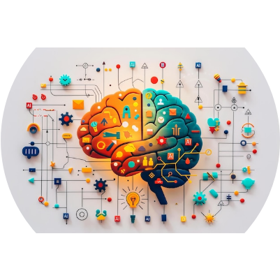
3. 用於圖像生成的多模態大型語言模型
(Multimodal LLMs for Image Generation)
探討如何將 LLM/MLLM 的能力引入圖像生成。
從「插件」到「大腦」的轉變
先前的研究（如 LMD, GILL）多將 LLM 視為單純的「佈局生成器」或外掛插件。
RPG 則提出了不同的觀點：讓 MLLM 擔任全域規劃者 (Global Planner) 與重新描述者 (Recaptioner)。利用思維鏈 (CoT) 推理，深入參與生成的每一個步驟，而非僅僅給出座標框。

Slide 11
綜合比較分析 (Gap Analysis)
研究領域 | 代表性先前工作 | 作者指出的主要缺陷 (Gap) | RPG 的解決方案
通用擴散模型 | SDXL, DALL-E 3 | 無法精確處理多物件、屬性綁定、空間關係 。 | 利用 MLLM 進行 CoT 規劃，將複雜任務拆解為簡單的區域生成任務 。
組合式生成 (需訓練) | GLIGEN, ControlNet | 需額外訓練，成本較高 。 | 無需訓練，透過 Prompt 拆解與區域擴散控制 。
組合式生成 (免訓練) | StructureDiffusion | 控制粗糙，處理重疊物件時會產生衝突 。 | 互補區域擴散：獨立生成區域後再拼接，並結合 Base Prompt 保持連貫性 。
LLM 輔助生成 | LMD | 僅將 LLM 作為佈局生成器，缺乏全域規劃與反饋 。 | 將 MLLM 作為 Global Planner 與 Recaptioner，並具備閉環反饋機制 。

Slide 12
3. Our Technical Solution & Experiments Results

Slide 13
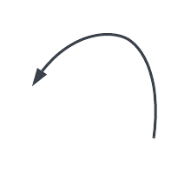
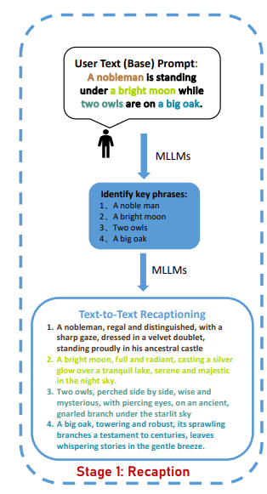
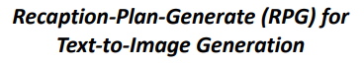
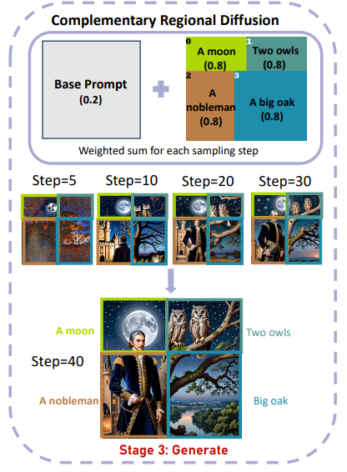
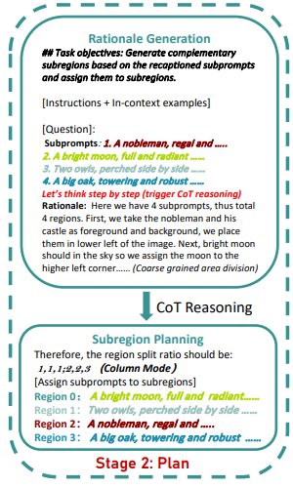
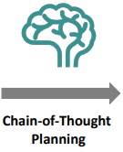
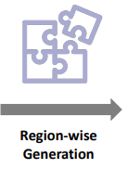
Technical Solution
為了解決參數量較小的開源模型在進行區域規劃時，可能漏掉重要的屬性配對關係，我們實作一個 Rule-Based Self-Correction 機制，加入 RPG 的框架中。
Rule-Based Self-Correction
Overview of Our Framework

Slide 14
Technical Solution
Rule-Based Self-Correction
確認關鍵詞存在:
先用 spacy 套件把 User Prompt 跑一遍，抓取裡面所有的名詞和形容詞。
再把生成的 Regional Prompt 依 BREAK 切成多段，逐段用同樣的方法抓出名詞/形容詞。
比對兩個集合，只要 User Prompt 有但 Regional Prompt 沒出現的詞，就是缺詞
確認關鍵屬性配對正確:
先用 spacy 解析出 User Prompt 中的名詞片語 (例如: a red chair)。
取每個名詞片語的名詞，再從同一片語中抓出形容詞，組成 (形容詞, 名詞) pair。
全部 pair 放進集合，後續用來檢查 Regional Prompts 是否保留這些形容詞-名詞的搭配。
把 Regional Prompt 依 BREAK 切成多段，逐段檢查形容詞-名詞有沒有正確配對(相鄰或同一句內距離很近)。
兩者都滿足才會進到生成圖片的步驟，否則會將缺漏部分重新寫進提示詞，讓 LLM 進行 Regional Prompts 的重寫，最多重寫三次。
Notes:
*因為 template.txt 提供的 few shot example 裡面會用BREAK進行分段 ，所以LLM生成的Regional Prompt也會出現BREAK，可以用來分段。
*這個做法有個限制是: 如果 User Prompt 裡面含有一些不重要的形容詞和名詞，可能也會被抓出來。 但 T2I-CompBench 評估的prompt資料集沒有太多的冗言贅詞，在使用 T2I-CompBench 評估的時候不會受影響太多。

Slide 15
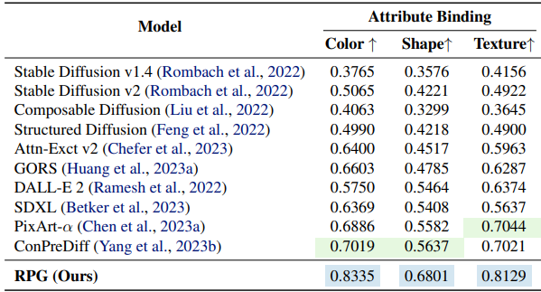
Experimental Setup
用 T2I-CompBench 提供的 Attribute Binding 評估資料集 (Color, Shape, Texture)
Color: 860 個 Prompt
Shape: 1000 個 Prompt
Texture: 1000 個 Prompt
比較三種不同模型架構在 Attribute Binding 的表現
SDXL (baseline)
Llama 2-13B + SDXL (RPG)
Llama 2-13B + Rule-Based Self-Correction + SDXL (Ours)
我們將 GPT-4 更換成 Llama 2-13B 後，先去重跑論文中的數據
我們換成 Llama 2-13B 重跑數據

Slide 16
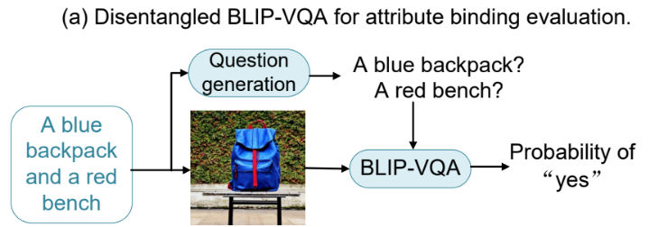
Evaluation Metrics
T2I-CompBench 提到傳統指標 BLIP-Captioning Score 在處理複雜場景時，容易混淆屬性與物件的對應關係，例如將「藍色窗簾和黃色椅子」誤判為「黃色窗簾和藍色椅子」。
為了解決上述問題，T2I-CompBench 提出 Disentangled BLIP-VQA Score
將複雜的文字提示拆解為獨立的「物件-屬性」配對。
對於提示詞 ”A blue backpack and a red bench” ，會分別詢問模型兩個問題
為了嚴格懲罰錯誤生成，最終分數會是每個問題的模型輸出機率相乘
Illustration of the Disentangled BLIP-VQA Score

Slide 17
Quantitative Results
在 RPG 框架下，使用 Llama2-13B 當作 Planner ，生成圖在 Attribute Binding 的分數下降很多，表現甚至比 Baseline 還要差。
在 RPG 框架加入自我修正機制後，在三種類別都有些微的提升，但仍然沒有超過 Baseline
證明使用小模型當 Planner 的確會嚴重影響表現 (低於 Baseline)，我們加入的自我修正機制對於表現能有少量的提升。
Evaluation Metrics: Disentangled BLIP-VQA Score
Model | Attribute Binding
 | Color ↑ | Shape↑ | Texture↑
SDXL (baseline) | 0.6314 | 0.5832 | 0.6361
Llama 2-13B + SDXL (RPG) | 0.5804 | 0.5250 | 0.5888
Llama 2-13B + Rule-Based Self-Correction + SDXL (Ours) | 0.6081 | 0.5489 | 0.5973
Evaluation Metrics: Disentangled BLIP-VQA Score
Model | Attribute Binding
 | Color ↑ | Shape↑ | Texture↑
SDXL (baseline) | 0.6314 | 0.5832 | 0.6361
Llama 2-13B + SDXL (RPG) | 0.5804 | 0.5250 | 0.5888
Llama 2-13B + Rule-Based Self-Correction + SDXL (Ours) | 0.6081 | 0.5489 | 0.5973

Slide 18
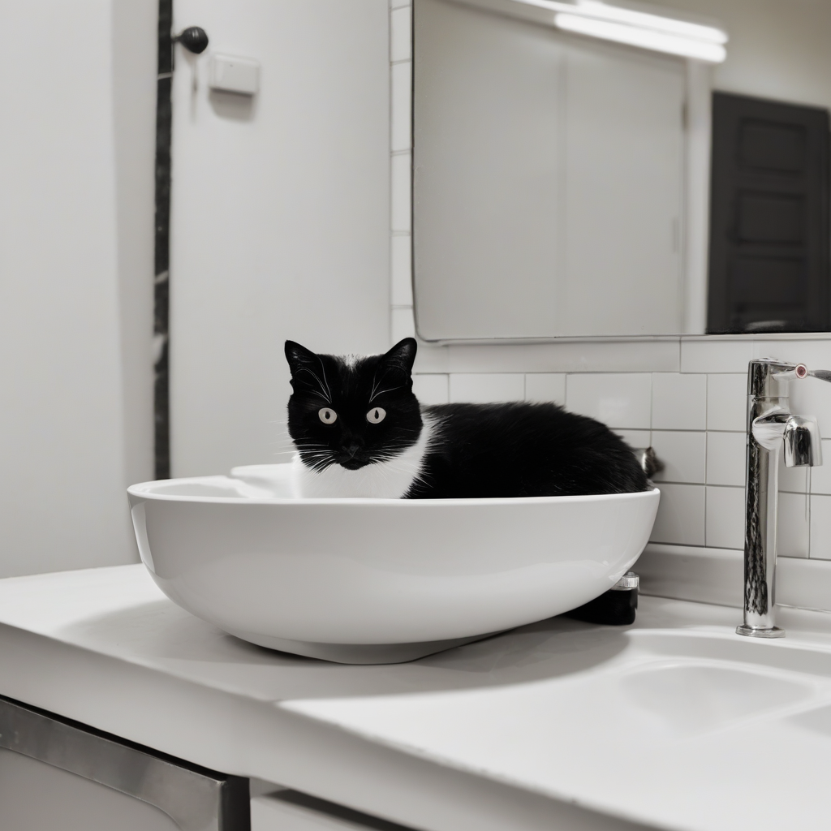
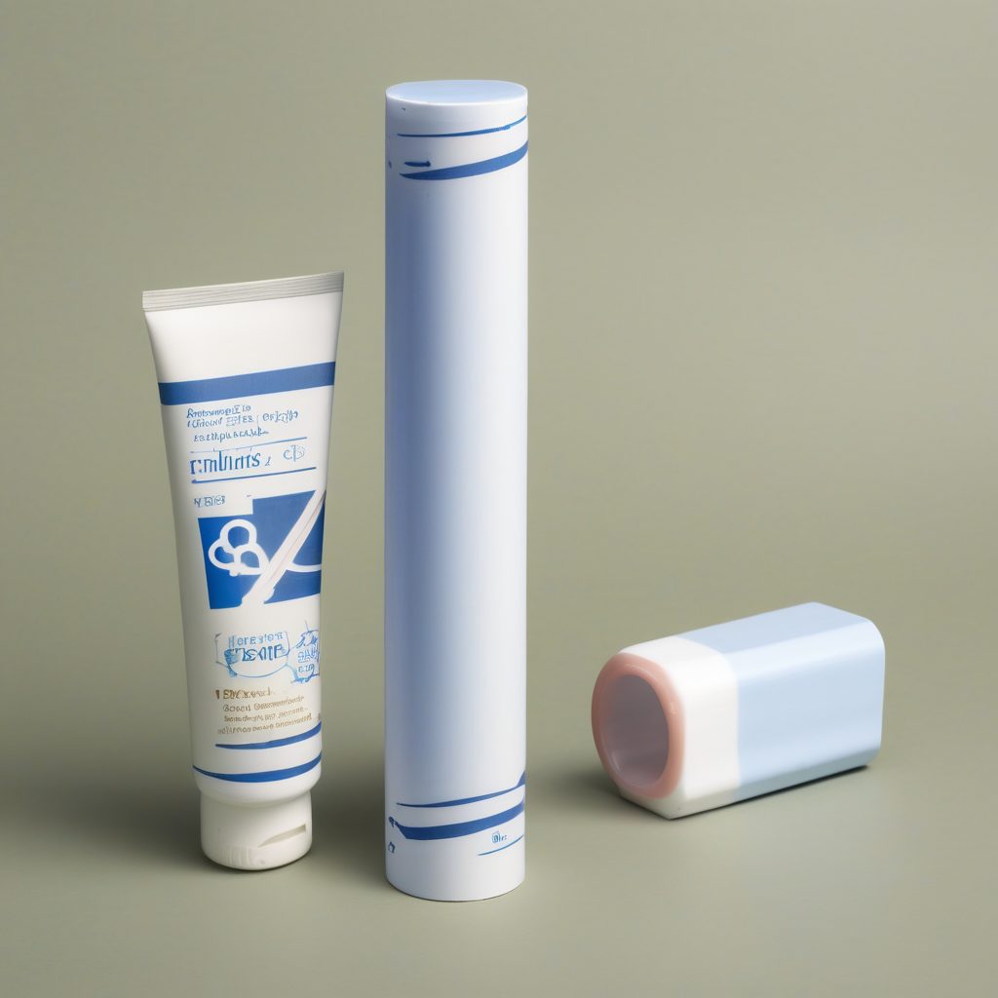

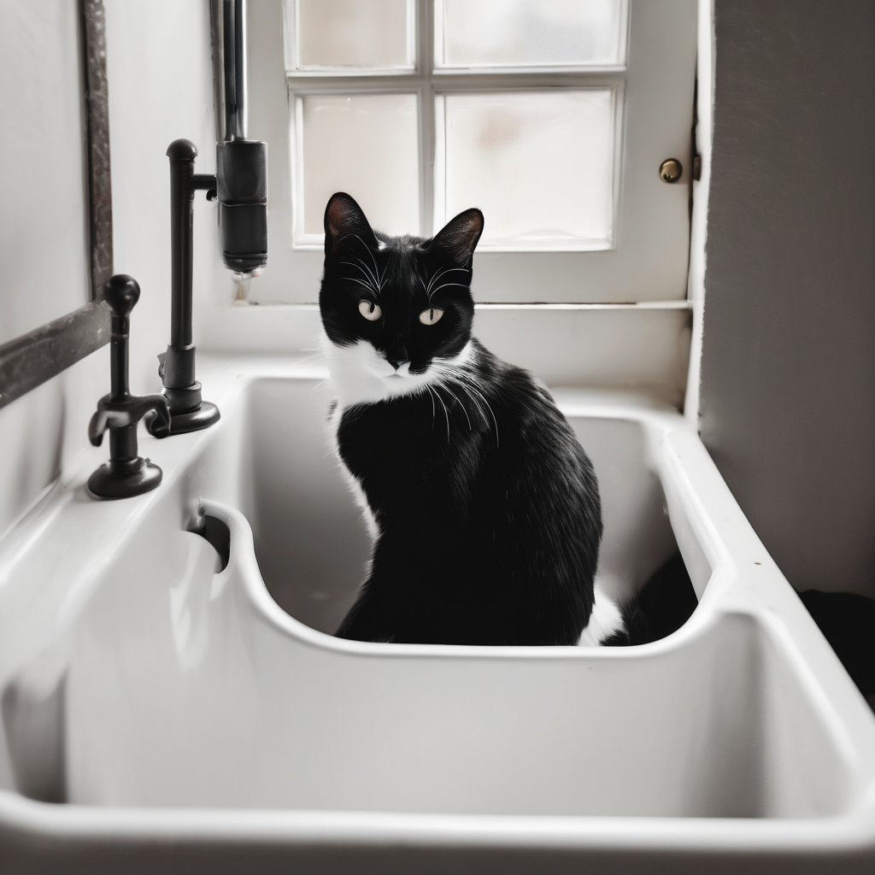
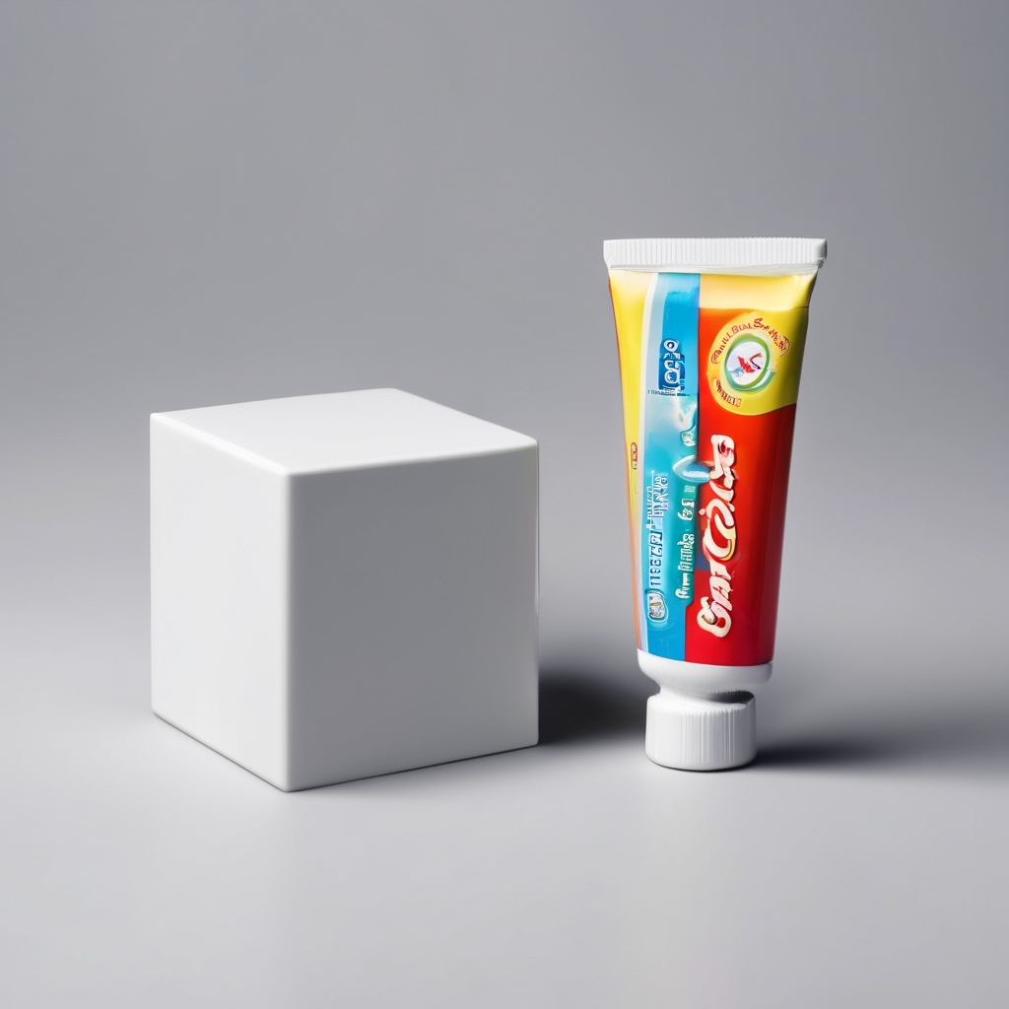

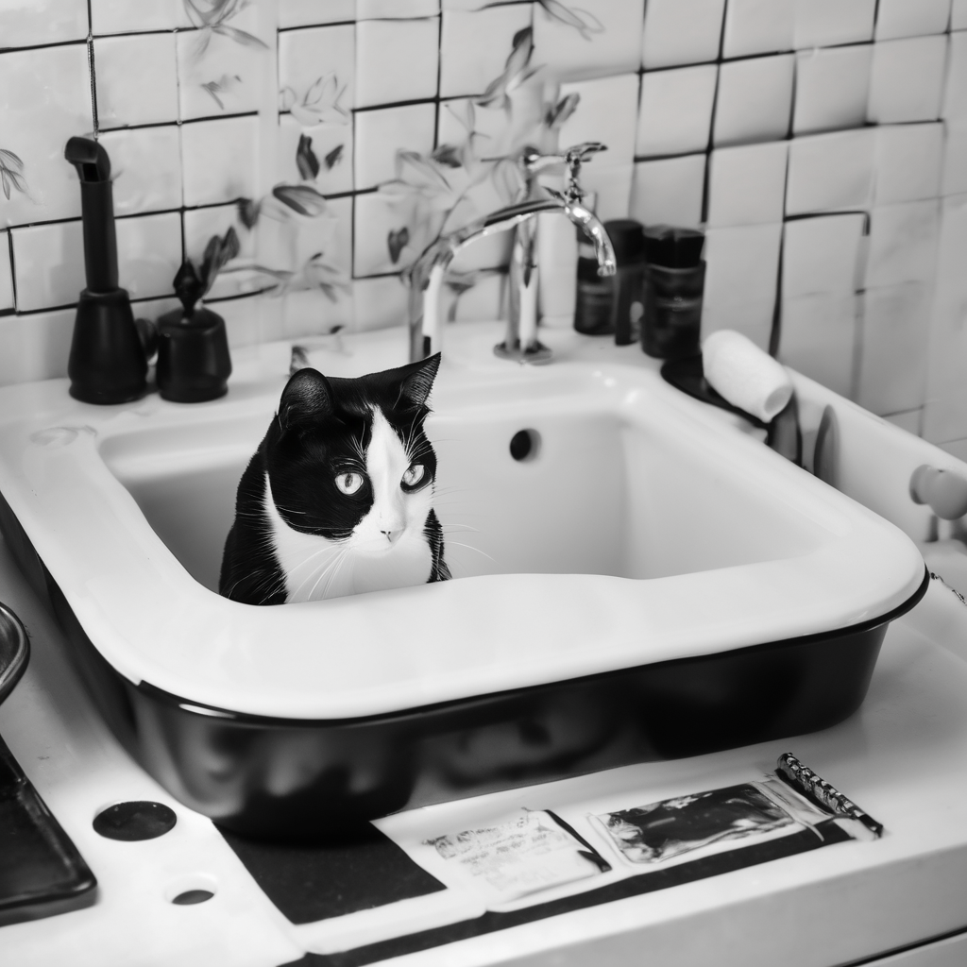
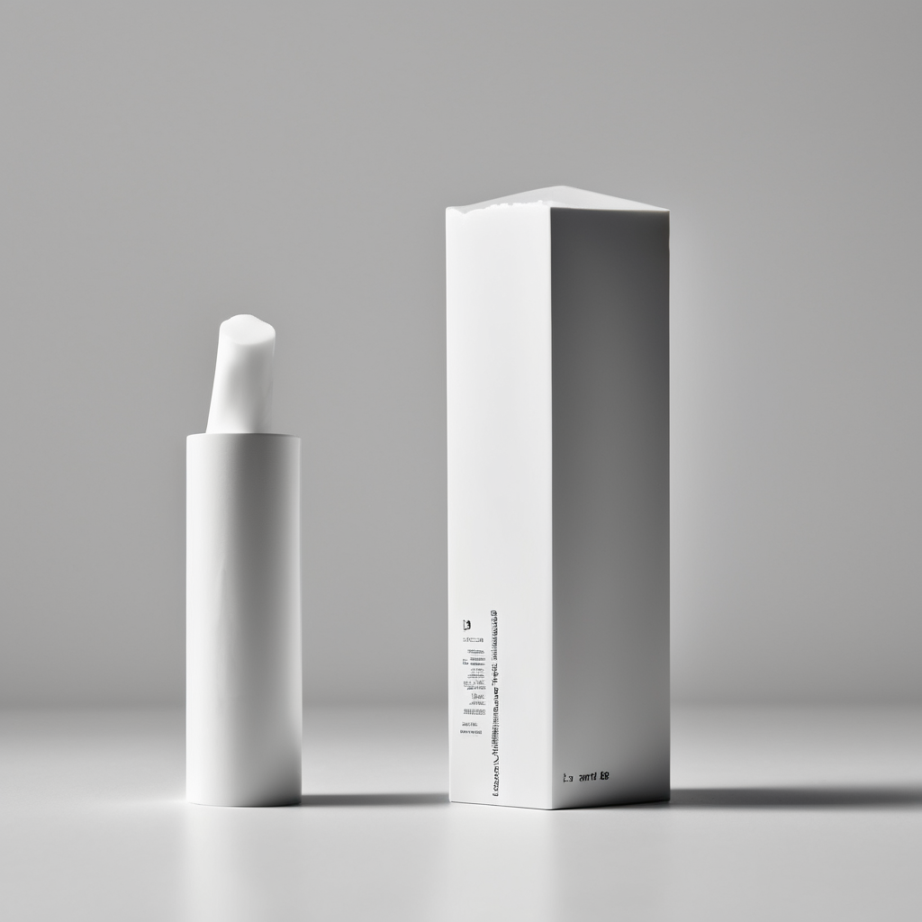

Qualitative Results
Color
Shape
Texture
SDXL
RPG
Ours
"A black and white cat
sits in a black sink."
“a cubic block and a cylindrical toothpaste tube”
"a leather belt and a glass vase"
Notes:
color: 是找 SDXL 的錯例，RPG 也沒有成功生成黑色的水槽，但 Ours 有生成一個外觀是黑色的水槽。
shape: 一個方塊、一條圓柱形的牙膏管。SDXL 多生成一個牙膏在旁邊，RPG 就能很好的生成數量且形狀正確的圖片，Ours 則是生成比較圓柱體的 toothpaste tube，雖然他的 toothpaste tube 長得有點奇怪，但還是遵守了形狀的要求。
texture: 一條皮帶和一個玻璃花瓶。 RPG 是沒有成功生成皮帶的，SDXL 和 Ours 是有成功生成皮帶和玻璃花瓶的，但我們生成的圖片，看起來比較精緻一點。

Slide 19
4. Conclusions

Slide 20
Conclusion
在區域規劃階段，小型 LLM 和大型 LLM 相比，較容易發生漏掉關鍵屬性、綁定錯誤的問題
即使未超越基準模型，但實驗結果顯示自我修正機制能夠改善小型 LLM 在區域規劃的表現
提供一條小型 LLM 在 RPG 框架的改善方向
Limitation
自我修正機制會抓取所有出現在 User Prompt 中的名詞與形容詞，並視為需檢查的關鍵詞彙，若 User Prompt 含有語意上不重要或修飾性詞彙，可能會被誤抓。
我們方法只限於 Attribute Binding 中的 Color, Shape, Texture，無法套用在 Object Relationship、Complex 的任務上。
Notes:
我們方法只限於 Attribute Binding 中的 Color, Shape, Texture，無法套用在 Object Relationship、Complex 的任務上。
因為 Object Relationship、Complex 任務中，可能會出現一些順序詞，所以我們目前的方法還沒辦法處理這一部分。

Slide 21
Thanks for your attention！

